Slide 1
Tuần 21
Bài 9: Bảo quản đồ dùng gia đình – Tiết 1

Slide 2
Khởi động

Slide 3
Trò chơi Thi kể tên đồ dùng gia đình

Slide 4
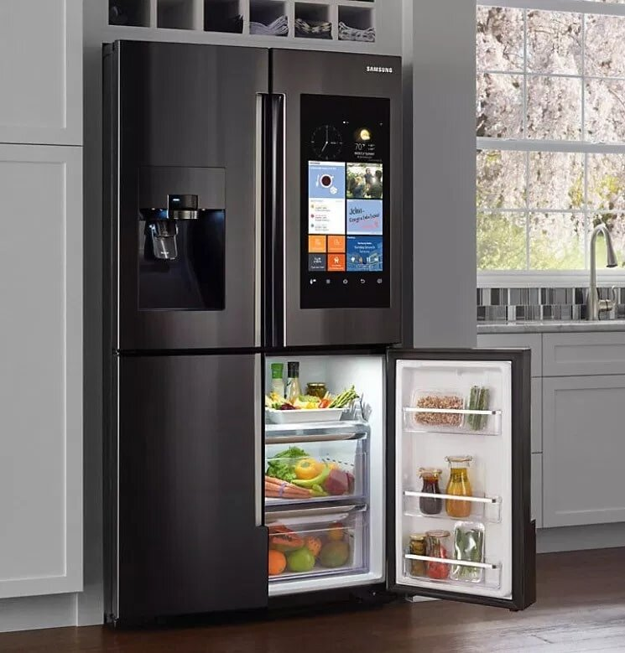
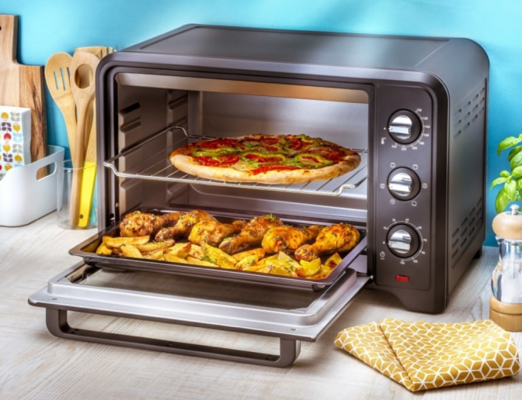
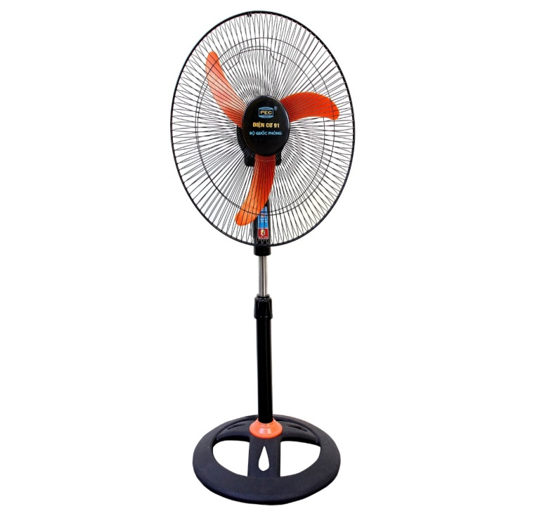
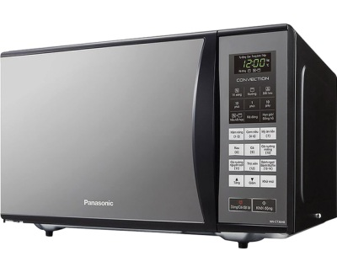
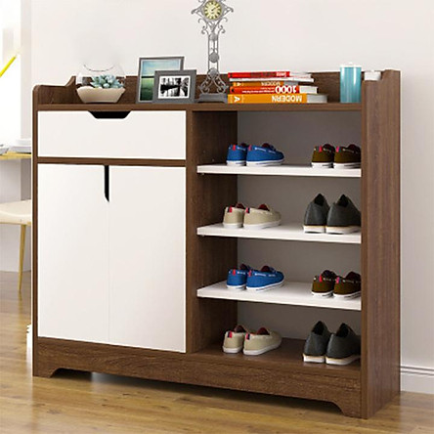
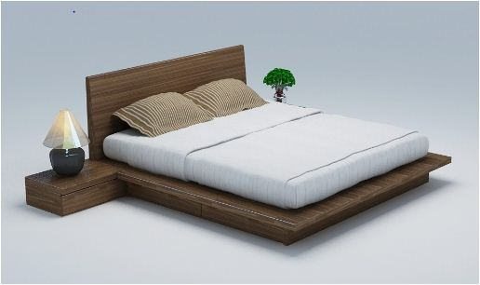

Slide 5
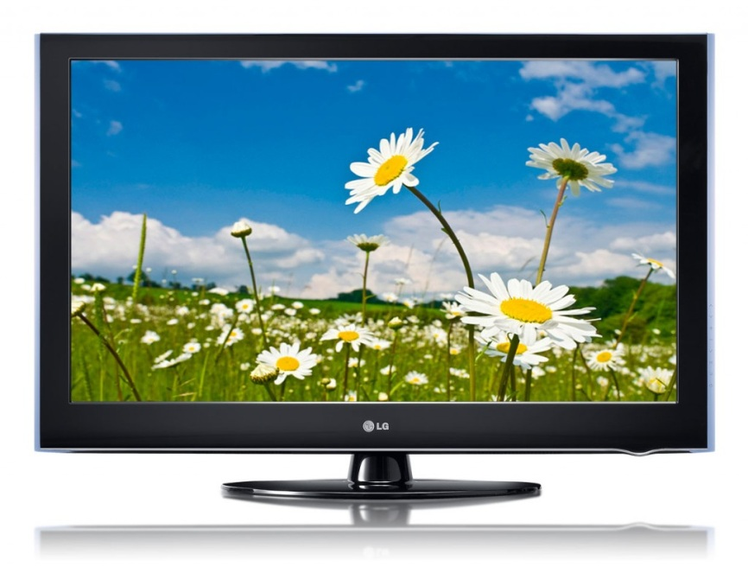
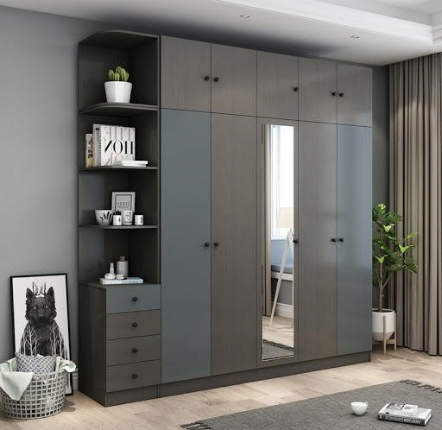
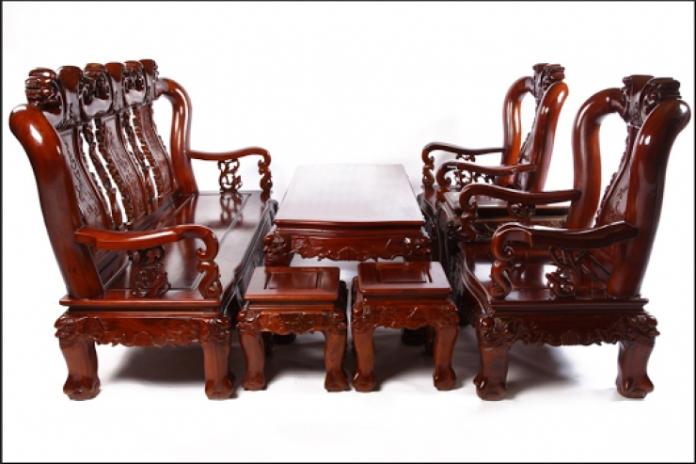

Slide 6
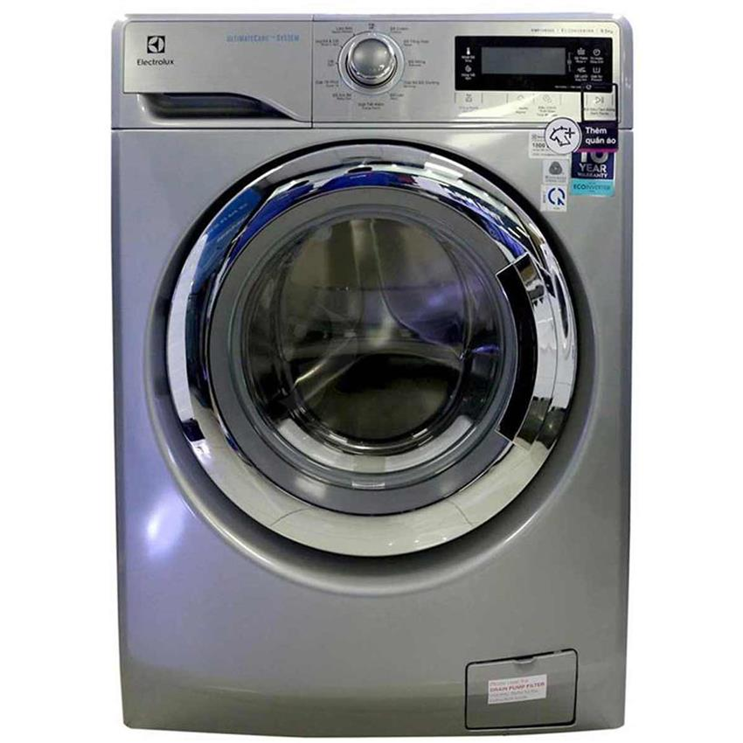
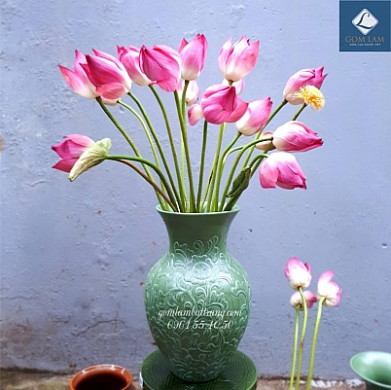
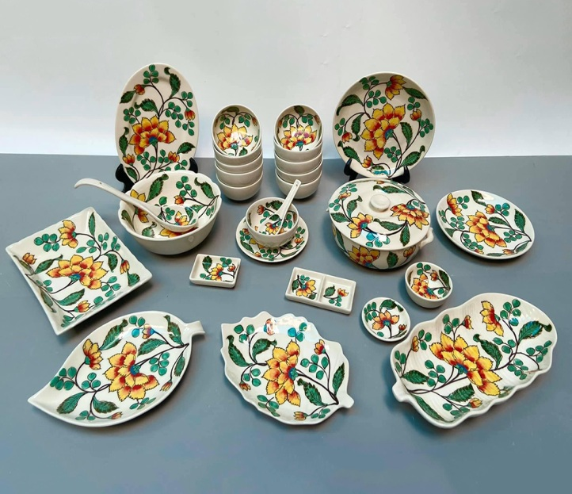
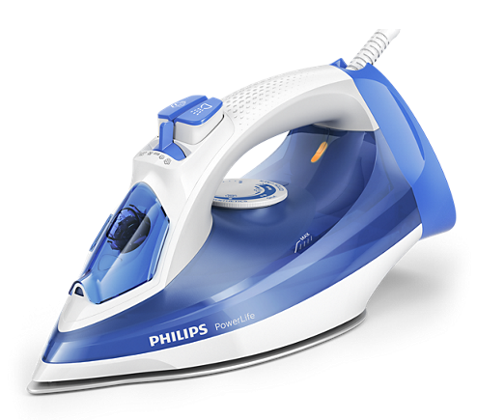
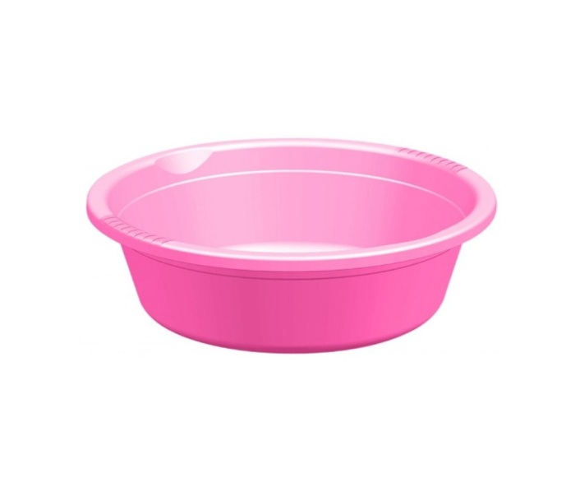
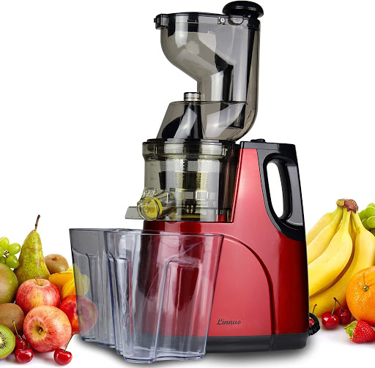
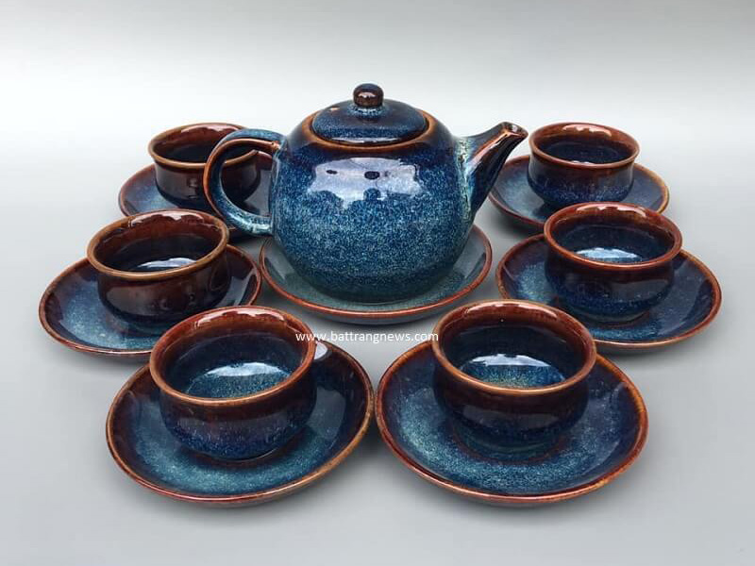

Slide 7
Gia đình em có những đồ dùng gì?
Đồ dùng đó được làm bằng gì?

Slide 8
Đạo đức
Bài 9: Bảo quản đồ dùng gia đình – Tiết 1

Slide 9
Khám phá

Slide 10
Hoạt động 1: Quan sát tranh và trả lời câu hỏi
a. Có những đồ dùng gia đình nào trong căn phòng?
Trong căn phòng có: Ti vi, bàn ghế, lọ hoa, đồ chơi, gối ôm, cốc nước…

Slide 11
Hoạt động 1: Quan sát tranh và trả lời câu hỏi
b. Các đồ dùng đó được bảo quản như thế nào?
Các đồ dùng đó chưa được giữ gìn, bảo quản cẩn thận.

Slide 12
Hoạt động 2: Tìm hiểu một số việc cần làm để bảo quản đồ dùng gia đình.
a, Những việc làm nào thể hiện việc bảo quản, giữ gìn đồ dùng gia đình?
Những việc làm thể hiện việc giữ gìn, bảo quản đồ dùng: lau dọn tủ lạnh, xếp ghế
gọn gàng, tắt quạt khi không sử dụng…

Slide 13
Hoạt động 3: Trao đổi về sự cần thiết phải bảo quản đồ dùng gia đình.
Thảo luận nhóm trả lời câu hỏi theo phiếu bài tập

Slide 15
Hoạt động 3: Trao đổi về sự cần thiết phải bảo quản đồ dùng gia đình.
Giữ gìn bảo quản tốt đồ dùng gia đình sẽ giúp đảm bảo sức khỏe, tiết
kiệm thời gian, tiền bạc, làm mọi người vui vẻ, không phải bận tâm,
lo lắng …
Việc không giữ gìn, bảo quản đồ dùng gia đình có thể làm cho đồ dùng
mau bẩn, cũ, hỏng, tốn thêm tiền của gia đình, ảnh hưởng tới sức khỏe,
sinh hoạt chung của gia đình.

